Slide 1
Hangi DuyguYU Hissedersin☺

Slide 2



Slide 3
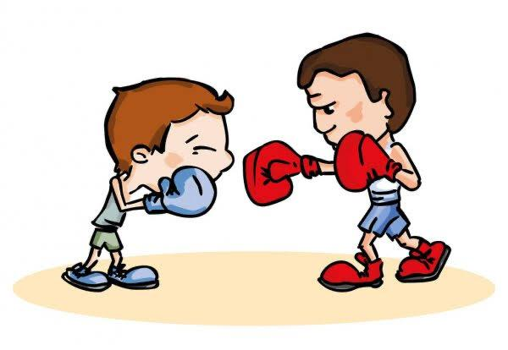

Slide 4


Slide 5
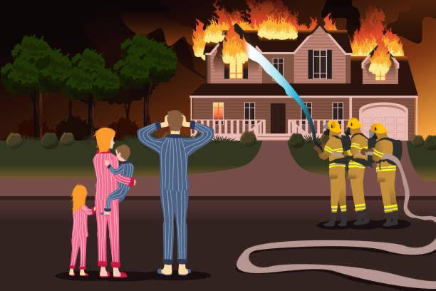

Slide 6


Slide 7
